Slide 1
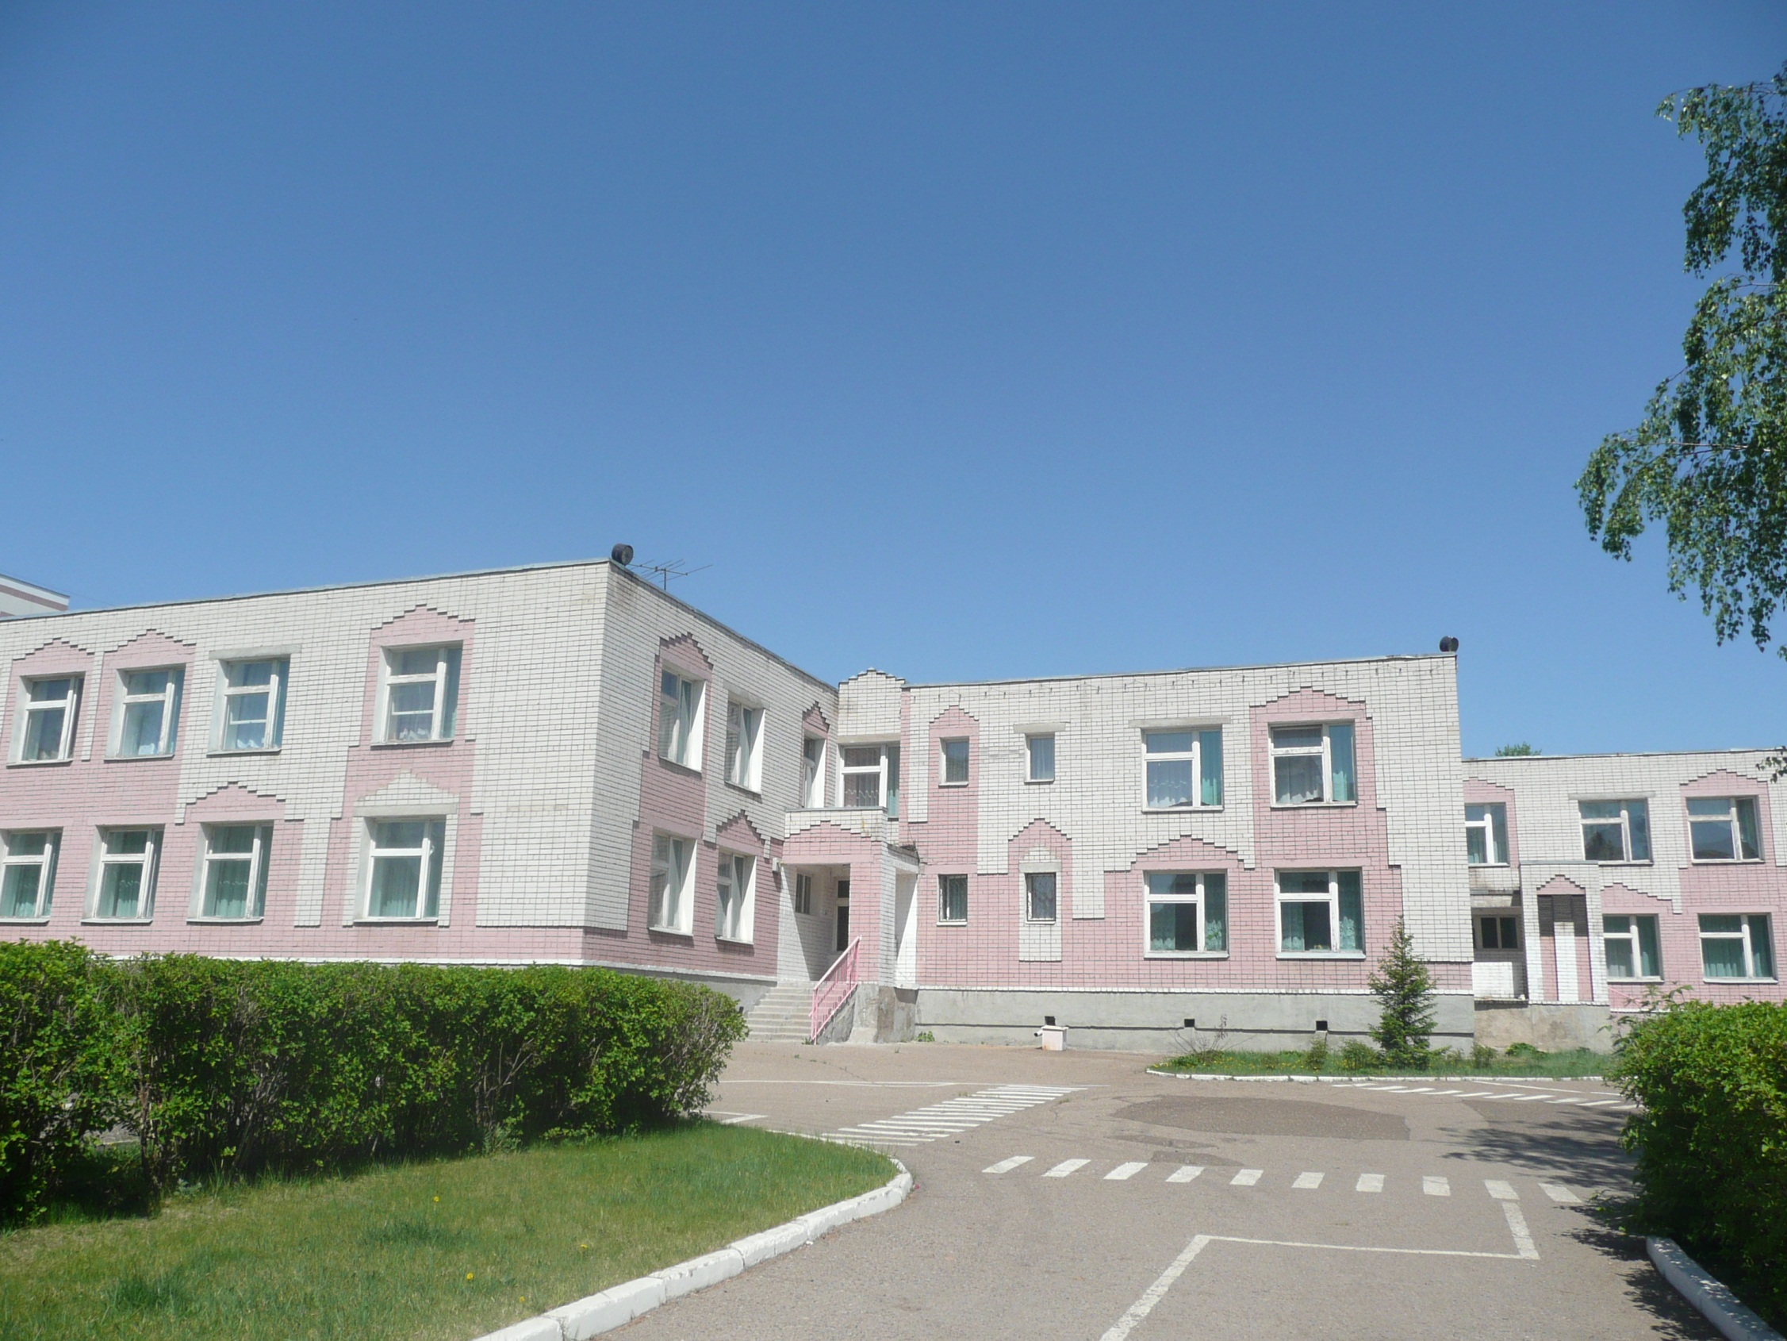

Особенности планирования психолого-педагогической работы
на основе интересов детей
Бабанова Татьяна Алексеевна
старший воспитатель высшей категории

Slide 2
Особенности планирования психолого-педагогической работы на основе интересов детей
Условия планирования
выделение целей и задач планирования на определенный период работы
соотнесение их с основной общеобразовательной программой дошкольного образования , в том числе с приоритетными направлениями образовательного процесса
представление результатов работы, которые должны быть достигнуты к концу планируемого периода;
выбор оптимальных путей, средств, методов, помогающих добиться поставленных целей.
учет возрастных и специфических особенностей возрастной группы, конкретного педагогического коллектива, реальной обстановки и условий

Slide 3
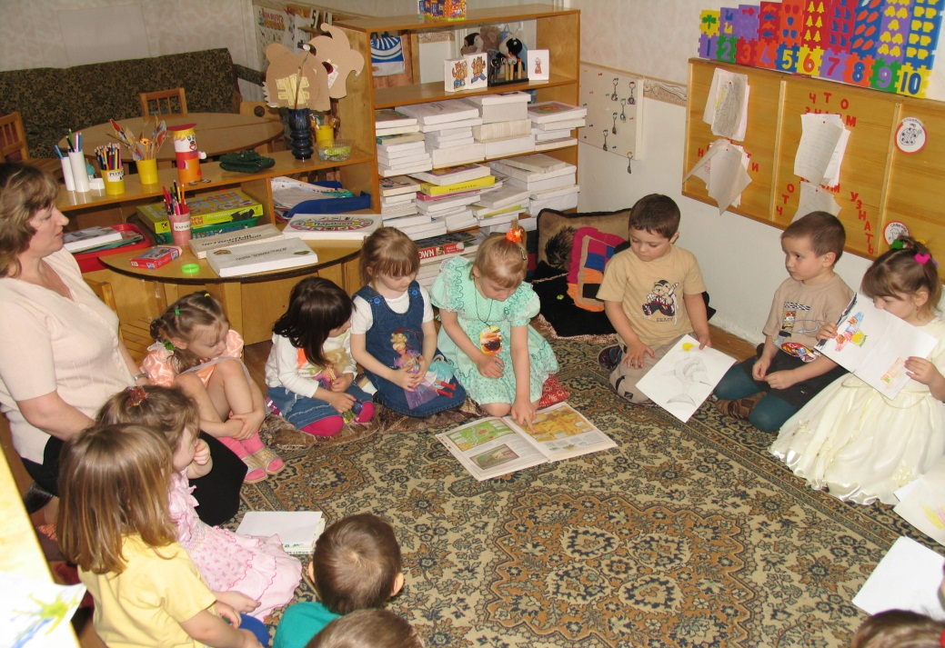
Особенности планирования психолого-педагогической работы на основе интересов детей
1. Выбор темы
Задача педагога:
Организовать и координировать процедуру выбора в виде полилога, результатом которой станет компромисс — тема, определяемая как интересами детей, так и возможностями педагога.

Slide 4

Особенности планирования психолого-педагогической работы на основе интересов детей
ТЕМА
ПРОЕКТ
Понятия
Тема —постижение нового.
Проект — осуществление замысла.

Slide 5
Особенности планирования психолого-педагогической работы на основе интересов детей
ТЕМЫ МОГУТ БЫТЬ:
конкретными (дома, игрушки, транспорт);
абстрактными (дружба, мои права, удовольствия, превращения), а также
близкими практическому опыту детей (домашние животные, посуда, зима);
удаленными (цирк, космос, море).

Slide 6
Модель трех вопросов
Особенности планирования психолого-педагогической работы на основе интересов детей
Совместное планирование с детьми
ТЕМА ДНЯ «Индия» (Идея Ани) | ЧТО МЫ ЗНАЕМ? Индия – это страна (Настя) В Индии жарко (Ильдар) В Индии есть слоны (Рита) | ЧТО МЫ ХОТИМ УЗНАТЬ? Какие еще животные живут в Индии? (Карина) Какую одежду носят там люди? (Сережа) | КАК УЗНАТЬ? Посмотреть в энциклопедии (Дина) Спросить у взрослых (Даша)

Slide 7
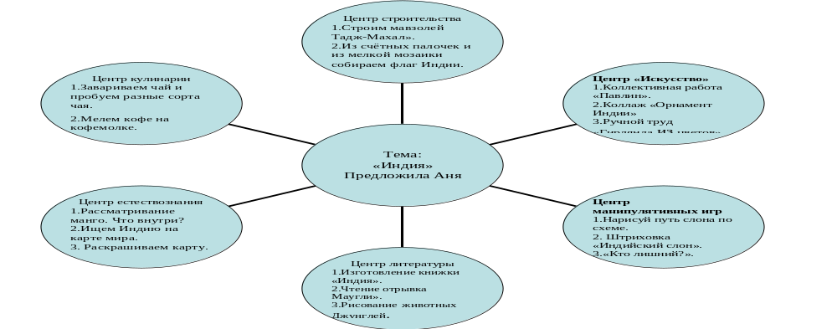
Особенности планирования психолого-педагогической работы на основе интересов детей
Совместный план деятельности детей, родителей и педагогов

Slide 8
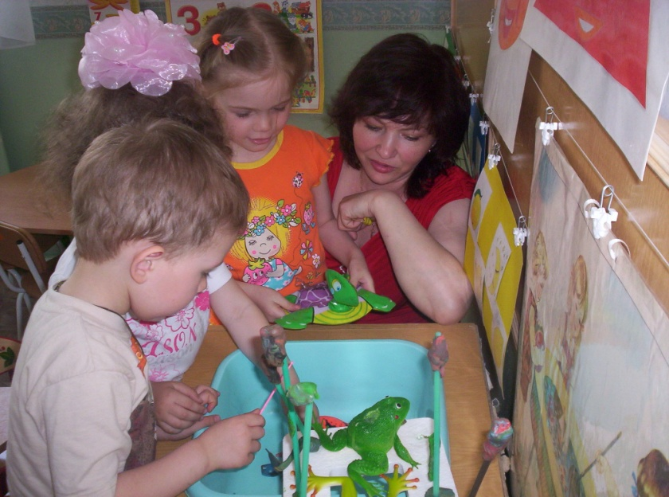
Особенности планирования психолого-педагогической работы на основе интересов детей
Планирование работы педагогической командой
Разработка темы
на основе
образовательных областей.
  Задача 1:
  Определение базовой образовательной области

Slide 9
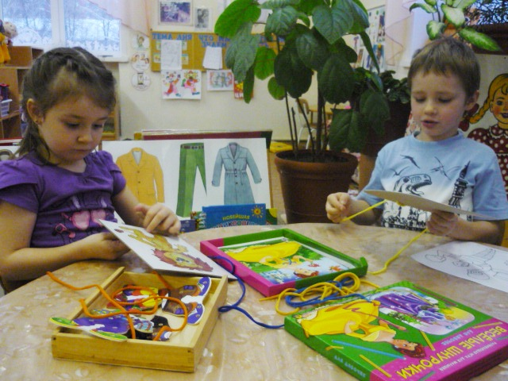
Особенности планирования психолого-педагогической работы
на основе интересов детей
Планирование работы педагогической командой
Разработка темы
на основе
образовательных областей.
  Задача 2:
  Выделение других образовательных областей, которые могут быть включены.

Slide 10
Примерный план одного дня
Особенности планирования психолого-педагогической работы на основе интересов детей
Тема: «Индия»
Ключевое содержание:
Содействовать проявлению созидательной и творческой активности,
побуждать к активному использованию разнообразных изобразительных и конструктивных материалов для реализации собственных целей - («Художественное творчество)

Slide 11
Особенности планирования психолого-педагогической работы на основе интересов детей
Примерный план одного дня
Центр активности | Содержание деятельности | Изменения в обстановке | Области
Утренний сбор | Организационный момент. 1.Рразминка Встанем мы в кружочек дружно, Поздороваться нам нужно. Говорю тебе «Привет». Улыбнись скорей в ответ. Здравствуй, правая рука, Здравствуй, левая рука, Здравствуй, друг! Здравствуй, друг! Здравствуй, наш весёлый круг! 2.Приветствие по-индийски. (Две ладошки прижимаем к груди и делаем небольшой поклон, говорим «но-масте») | Фонограмма с индийской мелодией | Музыка Социализация Физическая культура Чтение художественной литературы

Slide 12
Особенности планирования психолого-педагогической работы на основе интересов детей
Примерный план одного дня
 | 3.Посадка детей на круговой сбор (сначала садятся дети, у которых имя заканчивается на гласный звук, затем те, у которых фамилия заканчивается на согласный звук, всем остальным). 4.Обсуждение правил поведения 5.Информация дежурного по погоде. 6.Обсуждение новости дня 7.Обсуждение темы: «Что вы знаете про Индию»., например, Что вы знаете про культуру Индии? Какие животные там живут? Что вы знаете про одежду, которую там носят? Какие там есть достопримечательности? 8. Презентация центров активности 9. Планирование деятельности в центрах | Фонограмма | Познание Социализация Коммуникация Музыка

Slide 13
Особенности планирования психолого-педагогической работы на основе интересов детей
Примерный план одного дня
Центр Искусства | 1.Коллективная работа «Павлин». 2.Коллаж «Орнамент Индии». 3.Ручной труд «Гирлянда из цветов» 4.Рисование «Узор невесты на руке» (Перенести узор с образца на бумажную ладонь) 5.Раскрашивание коврика для слона. 6.Выкладывание узора из риса на картоне с пластилиновой основой. Отметить трудность работы, кропотливость и аккуратность, а также умение работать в паре. | Фонограмма. Диски, пластилин, цветная пластмасса , гофрировання бумага , нитки с иголкой, картон с пластилиновой основой, рис | Художественное творчество. Познание. Труд Безопасность. Музыка

Slide 14
Особенности планирования психолого-педагогической работы на основе интересов детей
Примерный план одного дня
Центр манип-х игр | Нарисуй путь слона по схеме. Штриховка «Индийский слон». «Кто лишний?» (Зачеркни лишнее животное) «Соедини попарно картинки и тени». «Помоги животным найти хвосты» «Грамотей» (Впиши пропущенные буквы). «Весёлые пазлы» «Соедини точки по-порядку и раскрась картинку». «Помоги кобре найти крысу» «Зоосчиталка». Сколько здесь животных каждого вида. | Схемы, карточки для штриховки с изображением индийского слона, карточки с изображением животных, дид. игра «Помоги животным найти хвосты», «Грамотей», «Помоги кобре найти крысу», | Худ. творчество Познание Социализация Коммуникация Чтение худ. литературы

Slide 15
Особенности планирования психолого-педагогической работы на основе интересов детей
Примерный план одного дня
Центр литературы | Рассматривание книги «Загадочное путешествие» Х. Хандури. Решение задач 34-35 стр. Чтение отрывка «Маугли». Рисование и лепка животных Джунглей Изготовление книжки-малышки «Животные Джунглей» | путешествие» Х. Хандури. Фломастеры, сангина, восковые мелки. Пластилин, глина. Дырокол, тесемка, картон, ламинатор, брошюрователь | Чтение худ. литературы Познание Х. творчество Труд Социализация Коммуникация Безопасность
Центр естество- знания | Рассматривание манго. Ищем Индию на карте мира. Раскрашивание карты Индии. «Обучающий глобус» и «Живая география».- найди самые известные места в мире.- народы разных стран 4. Карта специй. Узнай по запаху, цвету и форме специи и пронумеруй. | лупа. Нож, доска, манго, Карта мира. «Обучающий глобус», «Живая география». Специи в баночках. Фломастеры, этикетки. | Познание Коммуникация. Худ.творчество.

Slide 16
Планирование психолого-педагогической работы
на основе интересов детей
Примерный план одного дня
Центр кулинарии | Приготовление фруктового салата из фруктов, которые растут в Индии. Завариваем чай и пробуем разные сорта чая. Мелем кофе на кофемолке. | Фрукты, ножи, доски, йогурт. Чай индийский, кофе в зёрнах, кофемолка | Труд Познание Здоровье Социализация Коммуникация
Центр стройки | 1. Строим мавзолей «Тадж-Махал» из крупного строительного материала. (Дети самостоятельно анализируют объект, выделяя в нём основные части и детали, соотносят размеры отдельных частей конструкции с размером предметов, выражающих назначение конструкции.) 2. Из счётных палочек и из мелкой мозаики собираем флаг Индии. |  | Труд Худ. творчество Познание Социализация Коммуникация Безопасность

Slide 17
Особенности планирования психолого-педагогической работы на основе интересов детей
Примерный план одного дня
сбор. | 1.Организационный момент. Звучит индийская музыка, дети готовятся к сбору. 2. Спикеры рассказывают о выполненной работе. 3 Планирование дальнейшей работы |  | Музыка Коммуникация Познание Худ. творчество
Занятие в физкультурном зале с Региной Юрьевной | Игра «Зов джунглей» | атрибуты | Физическая культура Музыка Коммуникация Безопасность здоровье
Открытая площадка | 1. Индийская народная игра «Кабадди» 2. Строим из песка храмы и дворцы Индии |  | Физическая культура Безопасность Худ. творчество

Slide 18
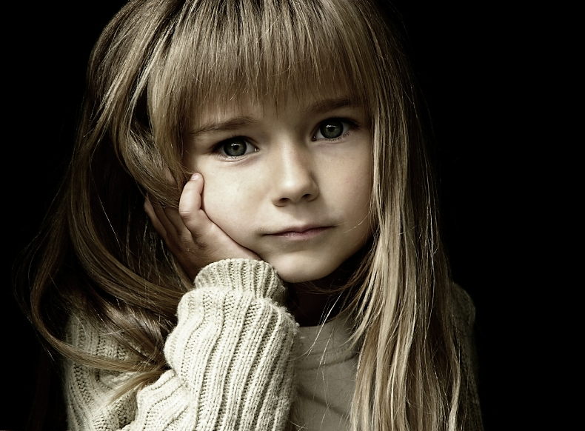
Особенности планирования психолого-педагогической работы на основе интереса детей
А где же я?

Slide 19
Фамилия, имя ребенка Зиганшина Маргарита
Интересы любит рисовать
Область, в которой чувствует себя уверенно Художественное творчество,
Проблемная область развития социальное развитие
Особенности психолого-педагогической работы на основе интересов детей
нИндивидуальная карта развития

Slide 20
Индивидуальное планирование
Социально-личностное развитие | Методы, средства, приемы
Развивать умение брать на себя ответственность Развивать уверенность в себе | 1.Назначение ответственной по сбору, спикером 2.Упражнение «Картина» 3.Изготовление коллажа в центре ИЗО, выкладывание узора из риса 4.Игра «В нашей группе» 5.Оформление стенда «Звезда недели»
Познавательно-речевое
Формировать аналитические умения | 1.Игры на классификацию 2.Игра «Четвертый лишний»
Художественно-эстетическое
Совершенствовать композиционные умения | 1.Рассматривание картин, иллюстраций, беседа 2.Наблюдения за природой на прогулке, за объектами, расположенными вдали
Физическое развитие
Развивать самостоятельность во всех видах двигательной деятельности | 1.Назначение водящей в подвижных играх 2. Ситуации успеха 3.Лазание по гимнастической стенке

Slide 21
Карта подготовительной к школе группы №11
Социально-личностное развитие | Дети
1.Развитие ответственности 2. Развитие умения выражать эмоции приемлемым образом | Рита, Руслан……… Саша, Милана..………..
Познавательно-речевое
1.Обучение связному рассказыванию 2.Изготовление книг 3.Формирование аналитических умений | Наиль, Юля, …..……. Вадим…… Наиль….
Художественно-эстетическое
1.Отработка приема лепки сосуда ленточным способом. 2.Формирование умения располагать на рисунке предметы загораживающие друг друга. | Настя, Лиза…… Ислам, Карим, Рита…..
Физическое развитие
1.Ловля мяча двумя руками. 2.Прыжки через скакалку | Дима, Костя….. Алмаз, Зарина….

Slide 22
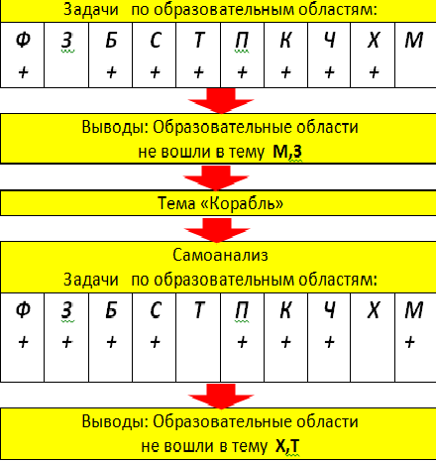
Анализ

Slide 23
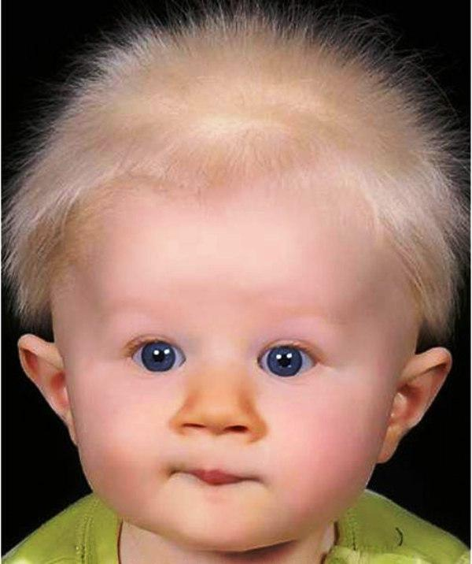
СПАСИБО

